Slide 1
Guide d’outils de redevabilité sociale
Comment intégrer le plaidoyer dans le processus de Transformation de l’Église et de la communauté (TEC)

Slide 2
Introduction
Transformation de l’Église et de la communauté (TEC)
et plaidoyer dans le cadre de la TEC

Slide 3
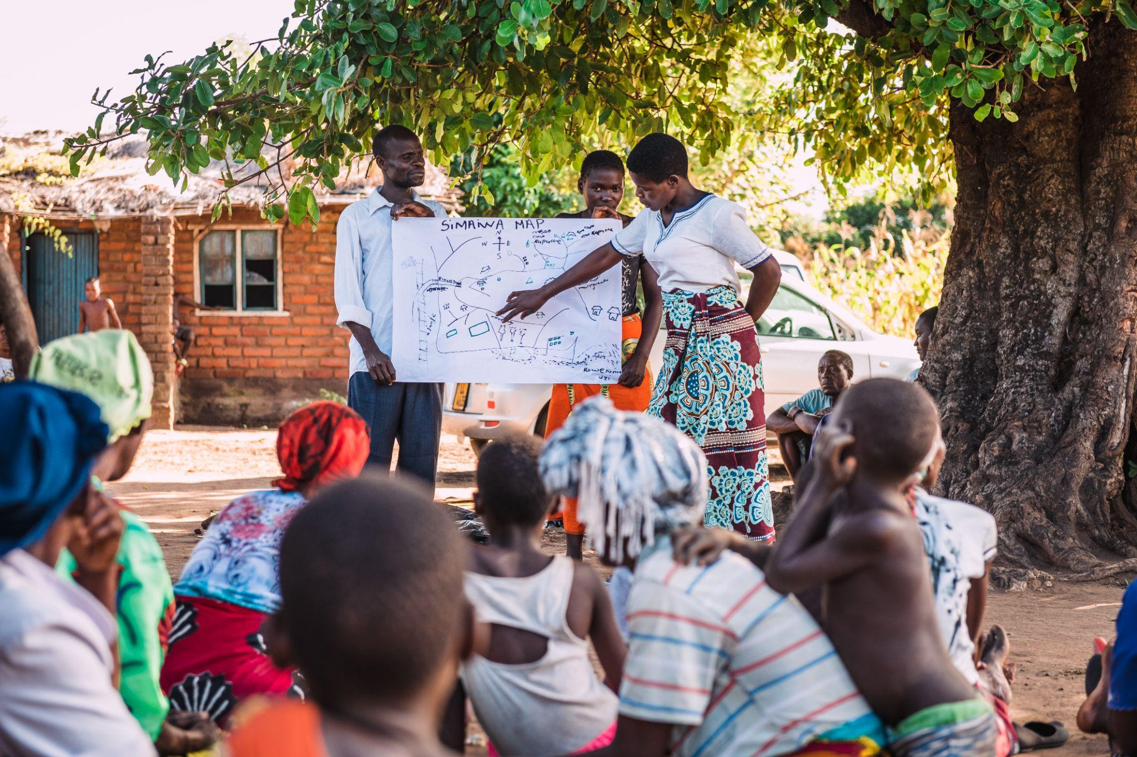
Transformation de l’Église et de la communauté
Tearfund considère que les Églises locales – où qu’elles soient dans le monde – entament un parcours de toute une vie lorsqu’elles décident d’adopter et d’incarner une théologie de ce que nous appelons la mission intégrale.
Ce parcours renforce leur autonomie, change les mentalités et favorise une transformation holistique à la fois dans l’Église et dans la communauté.
Notes:
Photo : Alex Baker/Tearfund

Slide 4
Transformation de l’Église et de la communauté
À terme, ce parcours vise à restaurer les relations brisées.
L’Église recherche un changement dans tous les domaines de la vie et répond à l’ensemble des besoins de sa communauté locale.
L’éradication de la pauvreté dans la communauté est appréhendée de manière holistique, de l’intérieur, en aidant les personnes à prendre conscience de leur potentiel et des ressources que Dieu leur a données.
Nous appelons la destination de ce parcours « la transformation de l’Église et de la communauté » (TEC)*.
Notes:
*Si vous avez une bonne connexion Internet, vous pouvez télécharger et visionner la courte vidéo qui explique la TEC au lieu d’utiliser cette diapo : https://vimeo.com/1044268283/1b114cb347?ts=0&share=copy
Lien vers Une introduction à la transformation de l’Église et de la communauté (TEC) - Tearfund Apprentissage

Slide 5



Intégrer le plaidoyer dans le processus de TEC
L’intégration du plaidoyer dans la TEC améliore les résultats et contribue à la réalisation de changements holistiques.
Le plaidoyer dans le cadre de la transformation de l’Église et de la communauté intègre le plaidoyer dans la TEC en s’appuyant sur des outils de redevabilité sociale.
Cette approche utilise des stratégies et actions de plaidoyer qui conduisent à une bonne gouvernance et à des prestations de services rapides et transparentes de la part des gouvernements.
+
=
Notes:
https://player.vimeo.com/video/229535462

Slide 6
Introduction
Qu’est-ce que la redevabilité sociale ?

Slide 7
Qu’est-ce que la redevabilité sociale ?
Quoi ? La redevabilité sociale désigne « la mesure dans laquelle les citoyens ont la capacité de demander à l’État et aux pourvoyeurs de services publics de rendre des comptes et de répondre aux besoins des populations et des bénéficiaires ».
Qui ? Les citoyens, les communautés, l’Église, les médias indépendants et d’autres organisations peuvent tous utiliser des outils de redevabilité sociale au niveau local et national.
Pourquoi ? Pour influencer la qualité des prestations de services, en demandant des comptes aux pourvoyeurs des services, p. ex. fonctionnaires et agents du service public.
Le but de la redevabilité sociale n’est pas de remplacer, mais de renforcer et compléter les processus de redevabilité existants.
Notes:
Photo : Alex Baker/Tearfund

Slide 8

Base biblique pour la redevabilité sociale
Nous servons un Dieu de justice. En tant que chrétiens, nous sommes également tenus de « pratiquer la justice » (Michée 6:8).
Pratiquer la justice implique :
une redevabilité,
et le devoir de s’acquitter de ses fonctions et obligations à l’égard d'autrui
Le plaidoyer promeut la redevabilité mutuelle entre les citoyens et leur gouvernement.

Slide 9

Exercice : Que nous enseignent ces passages ?
En petits groupes, lisez ces passages et réfléchissez à ce qu’ils nous apprennent :
Proverbes 31:8-9
Jérémie 22.3
Deutéronome 25:13-16
Psaumes 82:3
(b) Maintenant, lisez Esdras 8:28-34.
Les hommes de ce passage pratiquent trois types de redevabilité. Lesquels ?

Slide 10
Trois types de redevabilité
La redevabilité envers Dieu : Comment montrez-vous que vous vous en remettez à Dieu, notamment dans des situations difficiles ?
La redevabilité envers soi-même : Comment votre travail quotidien reflète-t-il le plan de Dieu pour votre vie ?
Redevabilité envers les autres : Quelles activités pouvez-vous introduire dans votre Église pour renforcer les liens entre les personnes ?
Notes:
L’étude biblique complète se trouve ici : https://learn.tearfund.org/fr-fr/resources/footsteps/footsteps-71-80/footsteps-76/bible-studynbspbiblical-accountability-nbsp

Slide 11
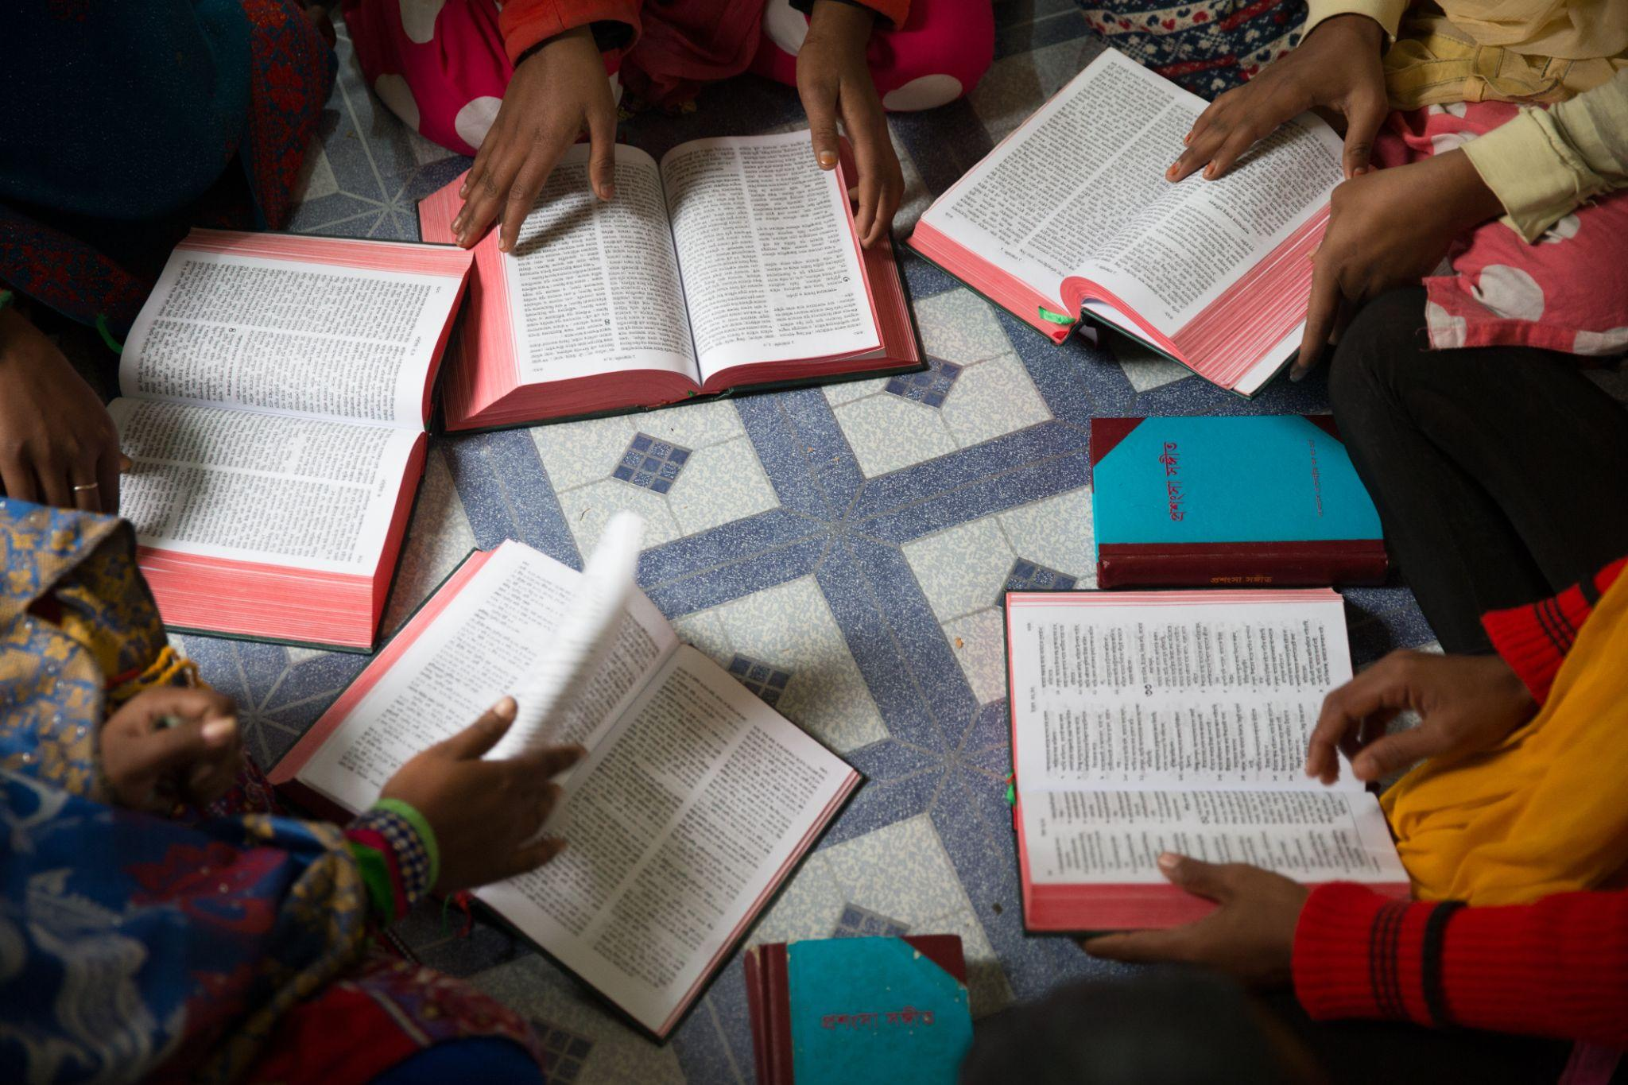
Base biblique pour la redevabilité sociale
Dieu a placé les chrétiens dans de nombreux contextes sociétaux et professionnels qui doivent tous être influencés et transformés si l’on veut pouvoir réduire la pauvreté. Les chrétiens doivent se servir de leur influence stratégique et suivre l’exemple biblique afin de :
dénoncer l’injustice et l’idolâtrie
incarner un modèle de vie différent, qui montre la société telle que Dieu voulait qu’elle soit
remettre en cause l’autorité lorsqu’elle va à l’encontre des enseignements de la Bible
prier Dieu pour qu’il intervienne
apporter la paix et la réconciliation
rechercher la justice sociale et économique.

Slide 12
Outils de redevabilité sociale
Que devons-nous garder à l’esprit pour renforcer l’efficacité et la réussite des outils de redevabilité sociale ?
(Discutez en binôme)

Slide 13
Principaux objectifs des outils de redevabilité sociale
Permettre aux citoyens d’établir un contact direct avec les institutions publiques – pour influencer les politiques et suivre les processus.
Constituer un moyen efficace de recueillir, d’analyser et de communiquer des informations.
Fournir des occasions de mobiliser le soutien du public autour de projets de développement communautaire.
Faciliter les plaidoyers et négociations visant à modifier ou améliorer des prestations de services publics.
Aider les citoyens et les communautés à comprendre les processus de redevabilité à différents niveaux du gouvernement.
Promouvoir la participation des citoyens ou des organisations de la société civile (OSC) au processus de redevabilité « interne » du gouvernement.

Slide 14
Bonnes pratiques
Pour assurer une bonne mise en œuvre des outils de redevabilité sociale :
Renseignez-vous pour bien comprendre le contexte sociopolitique.
Prenez le temps de vous familiariser avec la structure des finances publiques au niveau local, régional et national.
Suivez l’approche de TEC qui consiste à identifier et à prioriser les besoins, en faisant preuve de sensibilité à l'égard de toutes les personnes de la communauté.
Aidez la communauté à former un groupe (appelé « champions de la redevabilité sociale » dans certains contextes) pour piloter le processus.
Veillez à ce que les autres membres de la communauté comprennent le processus, et fassent des retours réguliers, afin de garantir une participation maximum.
Obtenez l’engagement de l’autorité responsable de la délivrance des services dès le début.
Élaborez un plan de suivi coordonné.

Slide 15
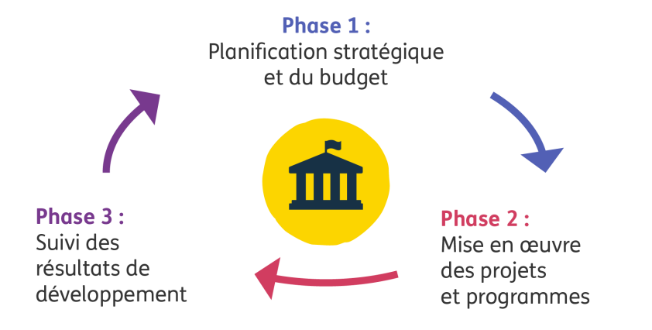
Cycle générique des projets de développement d’un gouvernement
Le cycle suivi par un gouvernement comporte généralement trois grandes phases.
Certains gouvernements séparent les tâches et ont plus de phases.
Discussion rapide avec tous les participants :
Que se passe-t-il à chaque phase ?
Pouvez-vous donner des exemples concrets ?
Notes:
Posez ces questions aux participants.

Slide 16
Utilisation des outils dans le cycle des projets de développement d’un gouvernement
Exercice en petits groupes :
Quels outils peuvent être utilisés à chaque phase du cycle des projets de développement ?
Partagez les raisons de vos choix.
Notes:
Posez ces questions aux participants.

Slide 17
Réponses : utilisation des outils dans le cycle des projets de développement d’un gouvernement
Phases du cycle des projets de développement d’un gouvernement | Phase 1 : Suivi et influence de la planification stratégique et du budget | Phase 2 : Suivi de la mise en œuvre des projets et programmes | Phase 3 : Suivi des résultats de développement
Question clé à laquelle il faut répondre | Les plans élaborés et les fonds alloués sont-ils adéquats pour atteindre les objectifs fixés ? | La mise en œuvre des projets et activités respecte-t-elle la qualité souhaitée, les plans et les budgets ? | Les projets et activités mis en œuvre nous aident-ils à atteindre les objectifs/résultats souhaités ?
Outils de redevabilité sociale à utiliser, disponibles dans ce guide | Processus de planification participative | Suivi budgétaire | Suivi budgétaire
 | Suivi budgétaire | Journalisme citoyen | Journalisme citoyen
 | Journalisme citoyen | Fiches de notation communautaires | Fiches de notation communautaires
 | Fiches de notation communautaires | Enquêtes de suivi des dépenses publiques | Audit social
 |  | Audit social

Slide 18
Utilisation des outils dans le cycle des projets de développement d’un gouvernement
Les outils de redevabilité sociale sont extrêmement efficaces quand :
ils sont bien établis et reliés aux diverses structures de gouvernance impliquées dans les prestations de services publics
ils sont mis en place à la phase appropriée du cycle des projets de développement du gouvernement
La plupart des outils de redevabilité sociale sont axés sur les deux premières phases, car celles-ci sont fondamentales pour obtenir des résultats positifs.
Notes:
Consultez la trousse à outils de gouvernance participative de CIVICUS (CIVICUS Participatory Governance Toolkit) pour en savoir plus.

Slide 19
Processus de planification participative
Outil 1

Slide 20
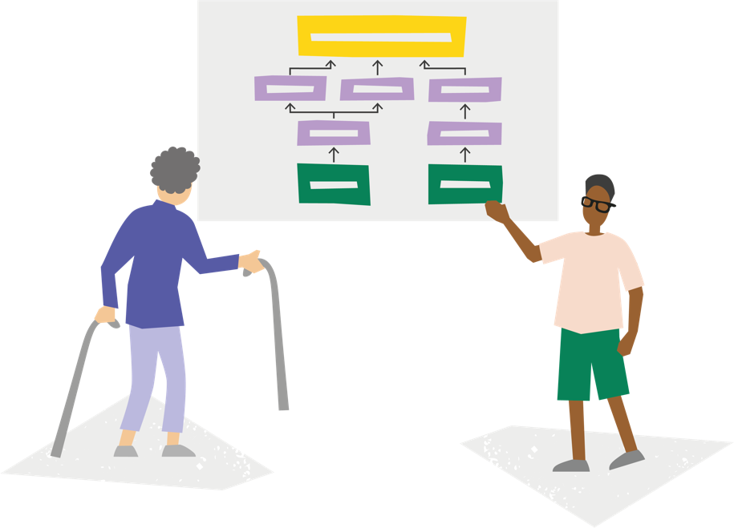
Outil 1 : Qu’est-ce que l’outil de planification participative ?
La planification participative est un processus permettant aux citoyens d’exercer une influence et un contrôle sur les initiatives de développement qui les concernent. Ils sont impliqués dans :
la définition des priorités
l’allocation des ressources
le suivi de la mise en œuvre des initiatives de développement
Le terme « participation » peut désigner divers processus tels que :
le partage d’informations
la consultation
la planification collaborative (*notre objectif)

Slide 21
Outil 1 : But
Cet outil vise à soutenir les efforts engagés par les Églises et les communautés locales pour :
Garantir la prise en compte des connaissances et points de vue locaux dans les plans et initiatives de développement du gouvernement.
Garantir la participation active des communautés aux prises de décisions de développement pouvant avoir un impact sur elles.
Garantir l’adéquation des interventions de développement aux besoins et souhaits des communautés pour lesquelles elles sont conçues.

Slide 22

Outil 1 : Forces
Discussion en petits groupes ou en binômes
Quels avantages y a-t-il à utiliser l’outil de planification participative ?

Slide 23
Outil 1 : Forces/avantages
Il amplifie les voix des citoyens.
  Les citoyens restent informés
  Ils peuvent participer à l’identification des besoins de développement et au choix des politiques et programmes qui devraient être priorisés par leurs autorités locales.
Il crée de nouveaux espaces civiques dans lesquels les citoyens peuvent exiger la performance, la transparence et la redevabilité de leurs autorités locales. Les citoyens doivent être impliqués à la fois dans la mise en œuvre des plans et dans le suivi et l’évaluation de la performance des autorités locales.
Il favorise l’appropriation des plans des autorités locales par la communauté, ce qui permet aux citoyens d’accéder aux ressources communautaires, par exemple les ressources identifiées lors du processus de mobilisation de l’Église et de la communauté.
Il contribue à changer les dynamiques de pouvoir entre différents types d’autorités, parties prenantes et ressources, en permettant à différents participants d’interagir sur un pied d’égalité et de manière réellement collaborative.

Slide 24
Outil 1 : Limites
Discussion en petits groupes ou en binômes
Quelles sont les limites de l’outil de planification participative ?

Slide 25
Outil 1 : Quelques limites
Il arrive qu’il ne conduise pas automatiquement à l’implication de la communauté dans la mise en œuvre, le suivi ou l’évaluation des projets.
Le processus pourrait être détourné par les élites de la communauté ou d’autres personnes et organisations influentes qui chercheraient à le manipuler pour promouvoir leurs propres intérêts.
Il faut du temps et des ressources pour pouvoir inclure différentes parties prenantes ayant des intérêts variés.
L’outil crée des attentes.
Notes:
Il arrive qu’il ne conduise pas automatiquement à l’implication de la communauté dans la mise en œuvre, le suivi ou l’évaluation des projets. Même en présence de cadres juridiques favorables, il peut arriver que l’environnement ne soit pas propice à cette implication. Par exemple, il est possible que la culture locale n’encourage pas les interactions entre les citoyens et le gouvernement, ou la sensibilisation et l’engagement des communautés, ou qu’il n’y ait pas le soutien politique nécessaire.
Le processus pourrait être détourné par les élites de la communauté ou d’autres personnes et organisations influentes qui chercheraient à le manipuler pour promouvoir leurs propres intérêts.
Il faut du temps et des ressources pour pouvoir inclure différentes parties prenantes ayant des intérêts variés.
L’outil crée des attentes. Le fait de demander à de multiples parties prenantes de s’impliquer dans le processus de planification et d’élaboration des politiques créera certainement des attentes, mais il n’est pas toujours possible de tenir compte de tous les points de vue, et cela doit être clairement précisé dès le début.

Slide 26
Utilisation et adaptation de l’outil
Outil 1

Slide 27
Outil 1 : La planification participative dans votre processus de TEC
Approche de TEC | Processus de mobilisation de l’Église et de la communauté (PMEC) | Umoja/Parivartan/Unidos | Sangsangai
Comment et quand effectuez-vous la planification dans votre processus de TEC ?
Comment les problèmes identifiés sont-ils priorisés ?
Quand la planification participative peut-elle être introduite ?
Notes:
Notes pour les formateurs : Formez des groupes en fonction du processus de TEC utilisé par les participants. S’ils utilisent un même processus, mettez-vous d’accord sur les phases de ce processus avant de répartir les personnes dans des groupes. Demandez-leur de discuter de la façon dont elles abordent leur processus de planification et identifient les problèmes sur lesquels elles souhaitent se concentrer en tant qu’Église et communauté.

Slide 28
Outil 1 : La planification participative dans votre processus de TEC (résumé)
Approche de TEC | PMEC | Umoja/Parivartan/Unidos | Sangsangai
Phases auxquelles la planification participative peut être introduite | Phase 4 : L’analyse des informations Phase 5 : Les décisions | Étape 3 : Faire des rêves et planifier l’action Étape 4 : Passer à l’action | 3e cycle : La communauté
Tous les processus de TEC s’appuient sur une méthode participative, ce qui signifie qu’ils peuvent aisément intégrer la planification participative. Donc, la plupart du travail décrit dans l’outil de planification participative aura déjà été réalisé par l’Église et la communauté si elles ont mis en œuvre les phases 3 et 4 du processus de TEC.
Notes:
Notes pour les formateurs : Concluez l’exercice en rappelant aux participants que les processus de TEC sont, par nature, participatifs.

Slide 29
Utilisation de l’outil : Étapes clés du processus de planification participative
Un processus de planification participative classique suit les étapes suivantes :
Hiérarchisation verbale des problèmes et opportunités (effectuée aux phases 3 et 4 des processus de TEC)
Plan d’action communautaire (ressemble aux phases de planification et de prise de décisions des approches de TEC)
Cartographie des opportunités existantes. C’est ce qui est nouveau ! Dans la liste des problèmes identifiés, choisissez ceux qui peuvent être inclus dans les plans et budgets du gouvernement.
Notes:
Notes pour les formateurs : Utilisez les informations recueillies dans l’exercice des diapos 27 et 28.
Points importants à retenir pour l’étape 3 :
a. Faites des recherches préparatoires : Renseignez-vous sur les lois et politiques qui existent dans votre pays en matière de participation citoyenne dans les processus de planification du gouvernement.
b. Nouez des relations : Il est essentiel d’essayer de forger des liens avec des personnes travaillant au ministère ou à la municipalité concernés, ainsi qu’avec des responsables communautaires.
c. Mettez-vous d’accord sur le ou les problèmes qui doivent être inclus dans les plans et budgets du gouvernement : Ces choix sont basés sur les priorités et ressources issues de la phase de TEC visant à identifier et prioriser les problèmes. Ces derniers ne seront pas tous inclus dans le plan du gouvernement, car certains seront pris en charge par la communauté elle-même, avec ses propres ressources, conformément aux principes de la TEC.
d. Recueillez les informations dont vous avez besoin : Essayez de vous procurer les directives locales concernant la planification et la participation communautaire pour voir s’il existe un cadre juridique favorisant la participation citoyenne et quelles sont les plateformes actuelles de planification des services publics (y compris les dates clés du processus de planification). Quand vous aurez reçu tous les documents, lisez-les attentivement. Ne vous inquiétez pas s’il y a certaines choses que vous ne comprenez pas – vous pourrez poser vos questions à des personnes qui travaillent dans le bureau ou la municipalité qui vous a fourni les documents.
e. Développez une stratégie Selon les réponses obtenues à l’aide de l’outil de planification participative, vous déciderez de la façon dont vous vous impliquerez dans le processus de planification du gouvernement pour garantir l’inclusion des priorités de la communauté dans les plans et les budgets finaux du gouvernement. Vous déciderez aussi à ce moment-là des responsabilités de chaque personne.

Slide 30
Se préparer pour la réunion communautaire
Recherches préparatoires pour vous familiariser avec les cycles de planification locale et nationale de votre pays et renforcer vos connaissances sur le sujet.
Recherches plus approfondies avec les membres de la communauté pour bien comprendre les processus de planification au niveau local.
Le but est d’obtenir des réponses aux questions clés suivantes :
Y a-t-il une loi qui promeut ou facilite la planification participative ?
Quand l’exercice comptable commence-t-il et finit-il ?
Comment le gouvernement effectue-t-il sa planification annuelle au niveau local et national ?
Quelles sont les plateformes qui permettent de contribuer à l’élaboration des plans locaux et nationaux ?
Qui dirige le processus de planification ?
Quelles sont les dates clés, p. ex. les dates de commencement et de fin des périodes de consultation ?

Slide 31
Utilisation de l’outil : Testons le modèle
Groupe de facilitateurs se préparant à une réunion communautaire
Lisez l’étude de cas pour comprendre le contexte de la communauté.
Lisez l’outil pour bien le comprendre et simplifiez le contenu si nécessaire.
Décidez ensemble du format de la réunion communautaire.
Différents membres du groupe doivent se relayer pour faciliter la réunion communautaire.
Groupe de l’Église et de la communauté
Lisez l’étude de cas pour comprendre le contexte de la communauté.
Décidez ensemble des dates clés du processus de planification de votre gouvernement.
  À quel mois de l’année le processus
  de planification commence-t-il ?
  Quand les consultations commencent- elles et se terminent-elles ?
  Quand les plans et budgets définitifs du gouvernement seront-ils prêts ?
Notes:
Notes pour les formateurs : Vous pouvez tester le modèle en organisant un jeu de rôle entre un groupe de facilitateurs et un groupe de membres de l’Église et de la communauté. Selon le nombre de participants, chaque groupe comptera entre 3 et 6 personnes. Distribuez des exemplaires du modèle de planification participative au groupe de facilitateurs et des exemplaires de l’étude de cas au groupe de membres de l’Église et de la communauté.
Matériel nécessaire :
Exemplaires imprimés du modèle
Exemplaires imprimés de l’étude de cas ‒ disponibles dans les 4 langues principales de TF

Slide 32
Utilisation de l’outil : Testons le modèle
Vos impressions
À tous les participants
Qu’est-ce qui vous a plu dans ce jeu de rôle ?
Comment pourrait-on l’améliorer ?
Au groupe de l’Église et de la communauté
Qu’avez-vous pensé de cette activité ?
Les facilitateurs auraient-ils pu faire quelque chose de différent pour aider votre groupe ?
Au groupe de facilitateurs
Comment avez-vous trouvé votre rôle ?
Y a-t-il quelque chose que vous avez trouvé difficile ?
À tous les participants
Comment feriez-vous pour faciliter cette activité avec une communauté qui ne sait pas lire ? Donnez des idées en vous fondant sur votre expérience.
Notes:
Notes pour les formateurs : Cet exercice de réflexion vous permettra de voir si les participants comprennent l’outil. Des ressources complémentaires sont fournies dans les sections du guide intitulées « Recommandations supplémentaires ». Les facilitateurs peuvent s’y référer pour faire leurs recherches préparatoires.

Slide 33

À lire
Le plaidoyer au Népal : Participation communautaire aux processus de planification du gouvernement
2.1.4 Participatory planning methods and tools used
Participatory Development Planning

Slide 34
Suivi budgétaire
Outil 2

Slide 35

Outil 2 : Suivi budgétaire
Cet outil permet aux citoyens, aux communautés et à d’autres parties prenantes de suivre les dépenses du gouvernement grâce à l’examen et à l’analyse périodique du budget. Le suivi budgétaire comprend :
Des examens : Étudier l’allocation des fonds et vérifier si l’argent a bien été affecté aux secteurs auxquels il était destiné.
Des analyses : Regarder ce qui a été alloué au début de l’exercice comptable et suivre les montants débloqués et dépensés. Répondre à la question : « Est-ce que nous allons vers les résultats de développement visés ? »

Slide 36
Outil 2 : But
Suivre l’allocation des fonds pour vérifier qu’ils sont correctement distribués, débloqués dans les délais, et dépensés conformément au plan et au budget.
Cet outil peut être utilisé à tous les niveaux du gouvernement où il y a une budgétisation et des dépenses.

Slide 37
Outil 2 : Forces
Discussion en petits groupes ou en binômes
Quels avantages y a-t-il à utiliser l’outil de suivi budgétaire ?

Slide 38
Forces
Il favorise la mise en œuvre efficace des budgets convenus : le budget indique « les choix faits par un gouvernement pour mener à bien son programme socio-économique. Donc, l’efficacité de la mise en œuvre du budget reflète la mesure dans laquelle une politique produit des résultats. »
Il peut entraîner une amélioration des services publics, car les budgets ne sont ni retardés ni détournés mais utilisés comme prévu.
Il peut réduire et exposer au grand jour la corruption, les activités criminelles et les détournements de ressources, car les citoyens remarquent quand les fonds ne parviennent pas à leur destination.

Slide 39
Outil 2 : Limites
Les personnes les plus touchées par les décisions n’ont pas toujours la possibilité de participer au processus, donc les ressources risquent d’être allouées en fonction des opinions ou besoins d’autres personnes. Des motivations politiques peuvent aussi entrer en jeu. Et les personnes les plus susceptibles d’être touchées par les décisions n’ont peut-être pas de pouvoir politique ou économique, ce qui les empêche de participer au processus de formulation du budget.
Rien ne garantit que les fonds reportés dans le budget seront levés et disponibles pour financer les divers programmes.
L’outil est plus difficile à utiliser dans un système gouvernemental centralisé.

Slide 40
Utilisation et adaptation de l’outil
Outil 2

Slide 41
Outil 2 : Le suivi budgétaire dans votre processus de TEC
Approche de TEC | Processus de mobilisation de l’Église et de la communauté (PMEC) | Umoja/Parivartan/Unidos | Sangsangai
Quand l’outil de suivi budgétaire peut-il être introduit ?
Notes:
Notes pour les formateurs : Utilisez les phases de la TEC convenues avec les participants dans l’exercice des diapos 27 et 28. S’ils utilisent un même processus, mettez-vous d’accord sur les phases de ce processus avant de répartir les personnes dans des groupes. Demandez-leur de discuter de la façon dont elles abordent leur processus de planification et identifient les problèmes sur lesquels elles souhaitent se concentrer en tant qu’Église et communauté.

Slide 42
Outil 2 : Le suivi budgétaire dans votre processus de TEC (résumé)
L’idéal est d’utiliser cet outil après la phase de cartographie des ressources.
Quand la communauté sait exactement pour quels projets il sera utile de suivre le budget du gouvernement.
Approche de TEC | PMEC | Umoja/Parivartan/Unidos | Sangsangai
Quand l’outil de suivi budgétaire peut être introduit | Phase 4 : L’analyse des informations | Étape 3 : Faire des rêves et planifier l’action Étape 4 : Passer à l’action | 3e cycle : La communauté

Slide 43
Outil 2 :
Processus et outils de suivi budgétaire

Slide 44
Cadre juridique d’un budget
Chaque pays, comme chaque famille, a un cadre juridique qui précise :
le processus politique que le budget doit suivre
les acteurs clés et leurs rôles et responsabilités
le format et le contenu des divers documents budgétaires
Les pays ont de nombreuses lois et réglementations qui régissent les processus d’élaboration, d’approbation, d’exécution et d’évaluation des budgets. Exemples :
La Constitution
Loi sur la gestion des finances publiques
Loi sur la vérification ou l’audit des finances publiques
Loi sur la passation des marchés
Notes:
Notes pour les formateurs : C’est à vous de décider si vous voulez approfondir le contenu de cette diapo, en fonction de vos participants. Vous pourriez par exemple leur demander quelles sont les lois en vigueur dans leur pays.

Slide 45
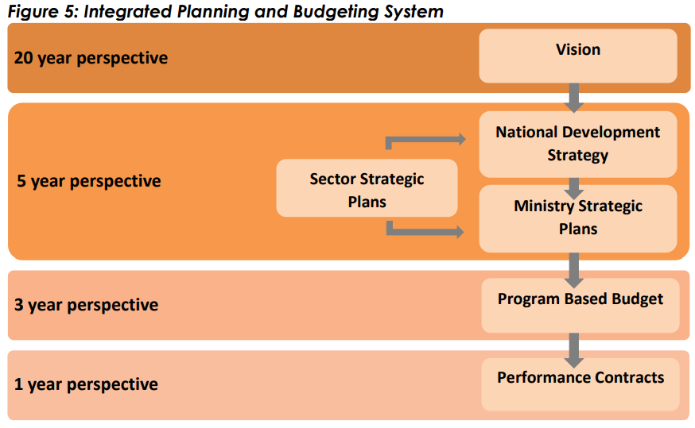
Calendrier des politiques et budgets au Malawi
Notes:
Cet exemple du cycle des politiques et des budgets au Malawi montre comment les différents plans contribuent à la réalisation de la vision et des objectifs nationaux. Principale leçon à retenir : Vous devez prendre le BON BUS pour arriver à la BONNE DESTINATION ‒ Si les plans annuels ne sont pas correctement mis en œuvre, il sera impossible de réaliser les objectifs de plus long terme énoncés dans la stratégie de développement nationale (p. ex. plan sur 5 ans, plan sur 20 ans).

Slide 46
Cycle budgétaire générique
1
Formulation du budget
L’exécutif rédige l’ébauche du budget. Documents clés : proposition de budget de l’exécutif et rapports justificatifs.
4
Contrôle du budget
Les comptes du budget sont audités et les conclusions de l’audit vérifiées par le pouvoir législatif, qui exige de l’exécutif qu’il corrige les anomalies éventuelles. Documents clés : rapports d’audit, rapports du comité d’audit législatif.
2
Approbation du budget
Le pouvoir législatif examine le budget, y apporte des modifications, puis vote la loi de finances. Documents clés : loi de finances, rapports des comités d’examen du budget.
3
Exécution du budget
L’exécutif perçoit des recettes et effectue ses dépenses conformément aux montants prévus dans la loi de finances. Documents clés : rapports réguliers, rapports semestriels, budgets supplémentaires.

Slide 47
Outil 2 : Exercice de suivi budgétaire
Exercice en petits groupes
(Groupes 1, 2 et 3)
À quels mois de l’exercice comptable les quatre processus clés ont-ils lieu ?
(Précisez aussi si le processus est continu.)
Notes:
Note pour les formateurs : Dans leurs groupes respectifs, les participants définissent les dates auxquelles chaque processus a lieu dans le cycle budgétaire. Décidez ensemble, à l’avance, s’il s’agit des dates des processus au niveau local, sous-national ou national. Cela dépendra des personnes que vous formez : l’Église et la communauté, partenaires nationaux, etc.

Slide 48
Utilisation de l’outil : Exercice de budgétisation familiale
Nom de famille et professions | Nombre d’enfants | Revenu total | Biens
Famille Mwale Médecin et directeur exécutif d’une société | 4 | 80.000 | 3 véhicules Propriétaires de leur maison
Famille Singa Enseignant et employée de banque | 3 | 20.000 | 1 véhicule Locataires d’une maison
Famille Koffi Employée de maison et ouvrier | 4 | 700 + montants variables, en fonction de ce qu’ils gagnent à la journée | 1 vélo Locataires d’une maison
M. Keita (homme célibataire) Mécanicien | 0 | 5000 | Locataire d’une chambre meublée
Notes:
Suivez les instructions fournies dans les pages 53 et 54 du guide, reproduites ci-dessous :
Chaque famille établit un plan et un budget, et certaines le font en s’appuyant sur leur foi, car elles ne savent jamais quels seront leurs revenus exacts. Note pour les formateurs :
Utilisez le tableau ci-dessus pour répartir les participants dans les « familles ».
Demandez à chaque famille de créer son budget pour le mois.
Chaque famille présente ensuite son budget au groupe, en expliquant ses choix.
Animez une conversation pour aider les participants à réfléchir aux éléments qui doivent faire partie du budget.
Discutez ensemble des différentes priorités éventuelles des familles.
Discutez de ce qui se passera si l’argent n’est pas dépensé conformément au budget dans chaque famille. Par exemple, imaginez que M. Koffi dépense 700 dans de l’alcool. Quel serait l’impact de cette dépense sur la famille ce mois-là ? Ou si la famille Mwale dépense 5 000 pour le mariage d’un proche ?

Slide 49
Utilisation de l’outil : Étapes clés du processus de suivi budgétaire
Formez une équipe de suivi budgétaire : Les membres de l’équipe doivent si possible être élus par la communauté. La taille de l’équipe peut varier, mais elle se compose généralement de neuf à 14 personnes. Elle doit inclure des femmes et des hommes, et des personnes représentatives de tranches d’âges, d’origines ethniques et de rangs sociaux différents au sein de la communauté.
Documentez-vous : Quelles lois et politiques encadrent la transparence budgétaire dans votre pays ? Par exemple, il y a peut-être des lois qui stipulent que les citoyens ont le droit d’accéder aux informations concernant les budgets publics.
Forgez des liens avec des personnes travaillant au ministère ou à la municipalité concernés, ainsi qu’avec des responsables communautaires.

Slide 50
Utilisation de l’outil : Étapes clés du processus de suivi budgétaire (continuation)
4. Décidez ensemble du projet que vous voulez suivre, en fonction des priorités définies à la phase d’identification et de priorisation des problèmes.
  Recueillez les informations budgétaires nécessaires à l’aide du formulaire de suivi budgétaire.
  Vérifiez l’exécution du budget : Le budget est-il dépensé comme prévu ?
  Analysez toutes les informations : Est-ce que tout correspond ?
  Donnez un retour à votre communauté et décidez de ce que vous allez faire ensuite. Rassemblez toutes vos informations et organisez une réunion communautaire pour que tout le monde puisse être informé de vos constatations et impliqué dans la suite.

Slide 51

Exemple de suivi budgétaire
CONTRÔLE DES DÉPENSES EN ZAMBIE

Slide 52
Que regarder dans un budget ?
La répartition des montants du budget, en pourcentages, pour faire ressortir les priorités
Montant alloué / Budget total x 100 = part du budget (%)
Taux d’augmentation
(Montant alloué pour l’année en cours - Montant alloué l’année précédente) / Montant alloué l’année précédente x 100 = Pourcentage d’augmentation (%)
Le rôle de l’inflation :
  Comparer les tendances dans la répartition du budget au fil des années.
  Ne pas tenir compte de l’inflation aura un impact sur la prestation des services.
  L’année prochaine, les biens et services seront plus chers que cette année.
  Les montants du budget doivent augmenter chaque année pour permettre de fournir les mêmes services au fil des années.

Slide 53

Outil 2 : Étude de cas – Bolivie
Est-ce que quelqu’un se souvient du sujet abordé dans cette étude de cas ?
Le plaidoyer en Bolivie

Slide 54
Recommandations supplémentaires
Développez vos connaissances sur le budget et les finances publiques.
Faites des recherches plus approfondies avec les membres de la communauté pour bien comprendre les processus de budgétisation en vigueur au niveau local.
Le but est d’obtenir des réponses aux questions clés suivantes :
Quand les budgets sont-ils approuvés dans le pays, au niveau national et au niveau local ?
Quel type de gouvernement est en place ? Centralisé ou décentralisé ?
Quelles ressources sont envoyées aux administrations locales ?
Comment les informations budgétaires peuvent-elles être consultées ?
Quelles sont les dates clés pour l’allocation des budgets, les versements de fonds et les rapports budgétaires ?

Slide 55
À lire
Contrôle des dépenses gouvernementales (suivi budgétaire)
Budget tracking for beginners : An introductory guide
Manual on Social Accountability: Concepts and Tools. Les pages 52 à 80 expliquent de manière détaillée comment suivre un budget.
Just and Democratic Local
Governance: Budgets
Kenya County Budget Training Workshop Materials for Facilitators and Participants

Slide 56
Journalisme citoyen
Outil 3

Slide 57

Outil 3 : Qu’est-ce que l’outil de journalisme citoyen ?
On parle de journalisme citoyen quand des citoyens ordinaires, sans expérience du journalisme, décident de créer des contenus pour un public particulier à l’aide d’un smartphone équipé d’une fonction d’enregistrement vidéo et audio, et de les partager avec leur communauté ou le reste du monde via des médias sociaux ou traditionnels.
Les contenus créés par des citoyens-journalistes mettent souvent en avant des communautés et des problèmes négligés par les médias traditionnels. Le journalisme citoyen :
peut être fait par n’importe quel citoyen
met en lumière des sujets non couverts par les grands médias
est un moyen pour les citoyens d’agir et de se faire
entendre
permet aux citoyens de recueillir, d’analyser et
de communiquer des informations à un public.

Slide 58
Outil 3 : But
Fournir une représentation essentielle à des groupes marginalisés vivant dans des zones où les médias traditionnels ne vont pas (dites « media-dark » en anglais) et renforcer la cohésion sociale et culturelle de la communauté locale.
Cet outil peut être utilisé à tous les niveaux de gouvernance où il existe une demande (côté citoyens) et une offre (côté gouvernement).

Slide 59
Outil 3 : Forces
Il promeut la liberté d’expression et les intérêts des citoyens : les contenus créés par des citoyens-journalistes reflètent ce qui se passe dans les communautés locales. Le journalisme citoyen fonctionne comme « une chaîne d’information alternative qui permet de relayer des informations politiquement sensibles et favorise l’établissement d’une sphère publique en ligne, donnant aux citoyens ordinaires la possibilité de faire entendre leur voix ».
Il sert de passerelle entre les citoyens et les décideurs politiques : une fois que les citoyens-journalistes sont correctement formés, ils deviennent des sources d’information fiables pour leur communauté, et peuvent servir de passerelle entre les citoyens et les décideurs.
Il permet de vérifier des faits : il peut notamment jouer un rôle important pour trouver et vérifier certaines informations dans des situations chaotiques.
Les moyens employés par les citoyens-journalistes coûtent moins cher, et ils sont efficaces et faciles à utiliser.

Slide 60
Outil 3 : Limites
Les personnes les plus touchées risquent ne jamais pouvoir faire entendre leur voix : car dans certains cas, les citoyens-journalistes ont un public limité.
Les politiciens, journalistes, citoyens et universitaires n’acceptent parfois que ce qu’ils considèrent ou ressentent comme vrai, en s’appuyant sur leurs intérêts personnels ou sur des leviers émotionnels. Dans l’ère de la post-vérité, toutes les activités journalistiques sont confrontées à ce défi éthique.
Il peut manquer d’autorégulation ou ne pas respecter des normes éthiques, ce qui peut conduire à la diffusion de fausses informations.
Le citoyen-journaliste peut faire l’objet de menaces : des risques peuvent porter sur sa sécurité physique (agression, enlèvement, emprisonnement ou exécution extrajudiciaire) ou numérique (cyberharcèlement, surveillance numérique, absence de moyens de communication sûrs).

Slide 61
Outil 3 : Le journalisme citoyen dans votre processus de TEC
Approche de TEC | PMEC | Umoja/Parivartan/Unidos | Sangsangai
Notes:
Notes pour les formateurs : formez des groupes en fonction du processus de TEC utilisé par les participants. S’ils utilisent un même processus, mettez-vous d’accord sur les phases de ce processus avant de répartir les personnes dans des groupes. Demandez-leur de discuter de la façon dont elles abordent leur processus de planification et identifient les problèmes sur lesquels elles souhaitent se concentrer en tant qu’Église et communauté.

Slide 62
Outil 3 : Le journalisme citoyen dans votre processus de TEC (résumé)
L’idéal est que les communautés et l’Église utilisent cet outil après avoir réalisé leur évaluation des besoins, identifié les problèmes et opportunités au sein de la communauté, et commencé à mobiliser des ressources afin de résoudre les problèmes. Si certains des problèmes identifiés et priorisés concernent la délivrance de services publics, cet outil peut être utilisé pour recueillir des preuves de l’ampleur du problème, sensibiliser la communauté, et même demander directement aux responsables ce qu’ils font pour résoudre ce problème.
Approche de TEC | PMEC | Umoja/Parivartan/Unidos | Sangsangai
Quand l’outil de journalisme citoyen peut être introduit | Phase 2 : La description de l’Église et de la communauté Phase 3 : La collecte des informations Phase 4 : L’analyse des informations Phase 5 : Les décisions | Étape 2 : Élaboration d’une vision avec la communauté Étape 3 : Faire des rêves et planifier l’action Étape 4 : Passer à l’action | 3e cycle : La communauté

Slide 63
Outil 3 : Étapes clés du processus de journalisme citoyen
Choisissez votre sujet à partir de la cartographie des besoins de la communauté effectuée pendant le processus de TEC. Cela vous permettra d’avoir le soutien de la communauté et un certain degré de protection en tant que citoyen-journaliste (voir atteintes à la sécurité physique et numérique dans la partie « Limites » ci-dessus).
Documentez-vous sur vos droits en tant que citoyen-journaliste. Il y a deux questions importantes auxquelles vous devrez répondre avant d’utiliser cet outil :
  Existe-t-il une loi sur le droit à l’information ?
  Y a-t-il d’autres lois qui peuvent favoriser l’accès aux informations dont vous avez besoin et dans le format que vous voulez, par exemple un enregistrement vidéo ?

Slide 64
Outil 3 : Étapes clés du processus de journalisme citoyen
3. Soyez un citoyen-journaliste responsable qui opère dans le respect de règles éthiques :
  Soyez précis.
  Évitez le plagiat.
  Respectez le droit à la vie privée des personnes.
  Respectez la culture et la sensibilité de la communauté ou des personnes concernées.
  Demandez la permission des personnes (avant de les filmer, d’enregistrer leurs propos, de les prendre en photo, ou de citer leur nom ou d’autres informations pouvant les identifier).
4. Structurez votre contenu.
5. Réfléchissez aux canaux de diffusion que vous utiliserez et faites preuve de créativité (voir les suggestions incluses dans le modèle de formulaire).

Slide 65
Outil 3 : Exercice – Simulation de reportage
Décidez tous ensemble du sujet de votre reportage.
Structurez votre contenu :
  Que se passe-t-il ou que s’est-il passé ?
  Qui, où et quand ?
  Pourquoi cela se produit-il/s’est-il produit ?
  Comment cela affecte-t-il les personnes et pourquoi est-ce important ?
  Qu’est-ce qui doit changer maintenant ?
  Qui pourrait contribuer à remédier au problème ? Ces personnes savent-elles que ce problème existe ?
Réfléchissez aux canaux de diffusion que vous utiliserez et faites preuve de créativité (voir les suggestions incluses dans le modèle de formulaire).
Notes:
Chaque groupe présente ensuite son reportage et les autres participants disent ce qu’ils en pensent.

Slide 66
Recommandations supplémentaires
Pour aider une Église et une communauté spécifiques à utiliser cet outil, vous devez faire quelques recherches préparatoires afin de vous familiariser avec le contexte de gouvernance sociopolitique local et déterminer s’il permet l’utilisation d’un tel outil.
Documentez-vous sur le paysage médiatique de la communauté :
Existe-t-il une loi sur le droit à l’information ? Ou d’autres lois encadrant l’enregistrement d’informations ?
Existe-t-il une station de radio communautaire ?
Si oui, cette station est-elle disposée à créer un partenariat avec des citoyens-journalistes en diffusant leurs reportages ?
Est-elle disposée à organiser des ateliers pour contribuer à la formation de citoyens-journalistes ?
Essayez d’avoir des citoyens-journalistes qui peuvent lire et écrire dans les langues locales, ainsi que dans la langue officielle.

Slide 67
À lire
Participation guide: Citizen Journalist
Service-Learning Guide for Citizen Journalists
Citizen journalism
Citizen Journalism Guidelines
Media Literacy: Citizen Journalists
Advocacy and social accountability toolbox
Local media survival guide
Citizen journalism practice
Citoyennes-journalistes zambiennes
Toutes ces ressources sont disponibles uniquement en anglais.

Slide 68
Fiches de notation communautaires
Outil 4

Slide 69

Outil 4 : Que sont les fiches de notation communautaires ?
Un outil de redevabilité piloté par les citoyens.
Il permet à la communauté locale de suivre et d’évaluer la performance des services, des projets et des organes administratifs du gouvernement (p. ex. bureaux du district).

Slide 70
Outil 4 : But
Renforcer la transparence, l’efficacité et la qualité des prestations de services publics aux communautés, en facilitant :
le suivi de la disponibilité des services
le suivi de la qualité des services ou des projets
la comparaison de la performance entre différents districts ou infrastructures
la création d’un mécanisme de retour direct entre pourvoyeurs de services et utilisateurs
le renforcement des capacités locales
la promotion des voix des citoyens et de l’autonomisation communautaire.
Cet outil est conçu pour être utilisé au niveau local, notamment pour suivre des infrastructures particulières, comme des centres des soins, des écoles ou des sociétés de services publics.

Slide 71
Outil 4 : Forces
Il promeut une compréhension commune grâce au dialogue direct qu’il établit entre les citoyens et les pourvoyeurs de services publics.
Il accroît la responsabilité conjointe entre les pourvoyeurs de services et les citoyens, en permettant à ces derniers de s’impliquer dans le processus participatif pour obtenir des services performants et de qualité.
Il facilite la gestion agile des projets de services publics.
Il est relativement facile à utiliser et son application est facilement adaptable.

Slide 72
Outil 4 : Limites
Les fonctionnaires locaux peuvent ne pas apprécier la participation citoyenne et se sentir menacés par les retours des citoyens.
Les agents du service public ont parfois une capacité limitée qui les empêche de donner suite aux retours des citoyens.
L’outil nécessite la présence d’un excellent facilitateur entre les citoyens et les autorités locales pour garantir la participation active de toutes les parties prenantes et la résolution amiable des conflits.
L’outil peut créer des attentes non réalistes.

Slide 73
Outil 4 : Les fiches de notation communautaires dans votre processus de TEC
Approche de TEC | PMEC | Umoja/Parivartan/Unidos | Sangsangai
Notes:
Notes pour les formateurs : formez des groupes en fonction du processus de TEC utilisé par les participants. S’ils utilisent un même processus, mettez-vous d’accord sur les phases de ce processus avant de répartir les personnes dans des groupes. Demandez-leur de discuter de la façon dont elles abordent leur processus de planification et identifient les problèmes sur lesquels elles souhaitent se concentrer en tant qu’Église et communauté.

Slide 74
Outil 4 : Les fiches de notation communautaires dans votre processus de TEC (résumé)
L’idéal est d’utiliser cet outil quand la communauté et l’Église sont déjà en train de voir les mentalités changer et prennent conscience de leur propre pouvoir d’action. Les ressources et les besoins auront également déjà été cartographiés.
Approche de TEC | PMEC | Umoja/Parivartan/Unidos | Sangsangai
Quand les fiches de notation communautaires peuvent être introduites | Phase 3 : La collecte des informations Phase 4 : L’analyse des informations Phase 5 : Les décisions | Étape 3 : Faire des rêves et planifier l’action Étape 4 : Passer à l’action | 3e cycle : La communauté

Slide 75
Outil 4 : Étapes clés pour les fiches de notation communautaires
Étape 1 : Planification et préparation : élaboration/adaptation de la fiche de notation
Étape 2 : Utilisation de la fiche de notation avec la communauté
Étape 3 : Utilisation de la fiche de notation avec les pourvoyeurs de services
Étape 4 : Consolidation des résultats
Étape 5 : Réunion d’interface et planification des actions
Étape 6 : Mise en œuvre, suivi et évaluation du plan d’action
Notes:
Notes pour les formateurs : Vous pouvez présenter cette diapo sous forme de petit exercice : fournissez tous les intitulés des phases sur des bouts de papier de couleur et demandez aux groupes de les remettre dans le bon ordre. La première équipe qui termine a gagné !

Slide 76
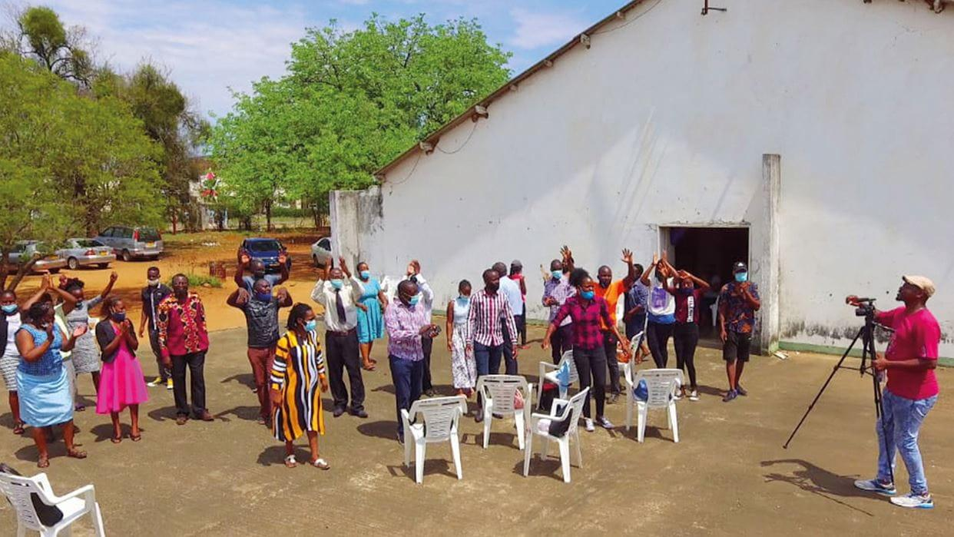
Outil 4 : Étude de cas – Zimbabwe
Champions communautaires
Vidéo (en anglais)
Notes:
Le formateur/la formatrice peut lire le contenu tout haut ou bien demander aux participants de le lire eux-mêmes en silence.

Slide 77
Utilisation de l’outil : Testons le modèle
Groupe de facilitateurs se préparant à une réunion communautaire
Lisez l’étude de cas pour comprendre le contexte de la communauté.
Lisez l’outil pour bien le comprendre et simplifiez le contenu si nécessaire.
Décidez ensemble du format de la réunion communautaire.
Différents membres du groupe doivent se relayer pour faciliter la réunion communautaire.
Groupe de l’Église et de la communauté
Lisez l’étude de cas pour comprendre le contexte de la communauté.
Relevez les problèmes identifiés dans l’étude de cas.
Attribuez aux membres du groupe différents rôles typiques au sein d’une communauté.
Notes:
Notes pour les formateurs : Vous pouvez tester le modèle en organisant un jeu de rôle entre un groupe de facilitateurs et un groupe de membres de l’Église et de la communauté. Selon le nombre de participants, chaque groupe comptera entre 3 et 6 personnes. Distribuez des modèles de fiches de notation au groupe de facilitateurs et des exemplaires de l’étude de cas au groupe de membres de l’Église et de la communauté.
Matériel nécessaire :
Exemplaires imprimés du modèle
Exemplaires imprimés de l’étude de cas ‒ disponibles dans les 4 langues principales de TF

Slide 78
Utilisation de l’outil : Testons le modèle
Vos impressions
Au groupe de l’Église et de la communauté
Qu’avez-vous pensé de cette activité ?
Les facilitateurs auraient-ils pu faire quelque chose de différent pour aider votre groupe ?
À tous les participants
Qu’est-ce qui vous a plu dans ce jeu de rôle ?
Comment pourrait-on l’améliorer ?
Au groupe de facilitateurs
Comment avez-vous trouvé votre rôle ?
Y a-t-il quelque chose que vous avez trouvé difficile ?
À tous les participants
Comment feriez-vous pour faciliter cette activité avec une communauté qui ne sait pas lire ? Donnez des idées en vous fondant sur votre expérience.
Notes:
Notes pour les formateurs : Cet exercice de réflexion vous permettra de voir si les participants comprennent l’outil. Des ressources complémentaires sont fournies dans les sections du guide intitulées « Recommandations supplémentaires ». Les facilitateurs peuvent s’y référer pour faire leurs recherches préparatoires.

Slide 79
Recommandations supplémentaires
Faites quelques recherches préparatoires afin de vous familiariser avec le contexte de gouvernance sociopolitique local.
Vérifiez que la communauté a clairement identifié le service public qui doit être amélioré.
Renseignez-vous pour savoir qui est responsable de la délivrance de ce service.
Déterminez quel est le niveau de service minimum auquel s’attendre.
Prenez le temps de réfléchir aux plaidoyers et actions qui devront être mis en place pour suivre les engagements pris en faveur de l’amélioration du service.

Slide 80
À lire
Participatory Budgeting, Community
Score Card, Citizen Report Card Toolkit,
IEA, 2015, p42
Community scorecard
implementation Steps
Social Accountability Topic Guide
Advocacy and social accountability toolbox
Manual on Social Accountability for Civil Society Organizations and Municipalities in Palestine
Toutes ces ressources sont disponibles uniquement en anglais.

Slide 81
Enquêtes de suivi des dépenses publiques
Outil 5

Slide 82
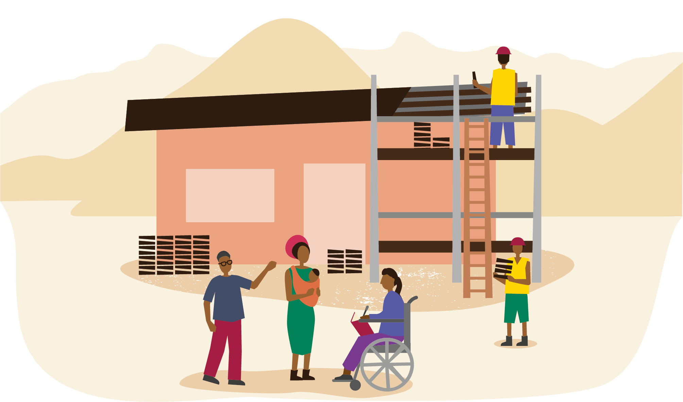
Outil 5 : Qu’est-ce que l’outil de suivi des dépenses publiques ?
Cet outil permet aux citoyens de suivre les flux de ressources publiques (p. ex. finances, matériaux, machines, ressources humaines), des plus hauts niveaux du gouvernement jusqu’aux diverses structures administratives et aux pourvoyeurs de services publics de première ligne.

Slide 83
Outil 5 : But
Permettre aux citoyens de suivre les fonds alloués aux activités mises en œuvre par les pourvoyeurs de services de première ligne.
Vérifier les montants déjà dépensés,
les montants en cours de dépense,
et les résultats obtenus jusque-là grâce à ces dépenses.
Cet outil peut être utilisé à tous les niveaux du gouvernement où des fonds sont alloués et dépensés.

Slide 84
Outil 5 : Forces et limites
Forces
Il est efficace pour permettre aux citoyens de rester informés sur les sujets qui les préoccupent.
Il permet de cibler la redevabilité concernant des problèmes locaux, mais aussi des problèmes systémiques plus vastes.
Il permet de lutter contre la corruption et l’inefficacité dans les prestations de services publics.
Limites
Il peut être difficile à utiliser si les données ne sont pas disponibles, ou si elles sont inaccessibles ou dans un format inutilisable, que cela soit intentionnel ou non.

Slide 85
Outil 5 : Le suivi des dépenses publiques dans votre processus de TEC
Approche de TEC | PMEC | Umoja/Parivartan/Unidos | Sangsangai
Notes:
Notes pour les formateurs : formez des groupes en fonction du processus de TEC utilisé par les participants. S’ils utilisent un même processus, mettez-vous d’accord sur les phases de ce processus avant de répartir les personnes dans des groupes. Demandez-leur de discuter de la façon dont elles abordent leur processus de planification et identifient les problèmes sur lesquels elles souhaitent se concentrer en tant qu’Église et communauté.

Slide 86
Outil 5 : Le suivi des dépenses publiques dans votre processus de TEC (résumé)
L’idéal est d’utiliser cet outil une fois que les ressources sont cartographiées : la communauté et l’Église ont réalisé leur évaluation des besoins, identifié les problèmes et opportunités au sein de la communauté, hiérarchisé les problèmes qu’elles souhaitent traiter, et commencé à mobiliser des ressources pour les résoudre. Si le gouvernement est déjà en train de remédier à un problème prioritaire, cet outil peut être utilisé pour vérifier qu’il a engagé les meilleures actions possibles avec les ressources disponibles. Cet outil aidera la communauté à suivre la façon dont les fonds sont utilisés.
Approche de TEC | PMEC | Umoja/Parivartan/Unidos | Sangsangai
Quand l’outil de suivi des dépenses publiques peut être introduit | Phase 4 : L’analyse des informations Phase 5 : Les décisions | Étape 3 : Faire des rêves et planifier l’action Étape 4 : Passer à l’action | 3e cycle : La communauté

Slide 87
Outil 5 : Étapes clés pour l’enquête de suivi des dépenses publiques
Analysez toutes les informations.
4. Décidez ensemble du problème/projet que vous voulez suivre.
6. Vérifiez l’exécution du budget.
2. Faites un retour à votre communauté et aux responsables du budget et de son utilisation.
4. Constituez une équipe de suivi des dépenses publiques.
7. Nouez des relations.
3. Faites des recherches préparatoires.
8. Recueillez les informations dont vous avez besoin concernant les dépenses publiques.
Notes:
Instructions : Répartissez les participants en petits groupes, en leur donnant toutes les étapes ci-dessus inscrites sur des bouts de papier. Demandez aux groupes de remettre les étapes dans l’ordre. Si vous voulez rendre cette activité plus ludique ou compétitive, vous pouvez demander aux groupes de la faire le plus rapidement possible.
Matériel nécessaire :
Des feuilles de papier où seront écrits/imprimés chaque étape (chaque groupe devant avoir toutes les étapes).

Slide 88
Outil 5 : Étapes clés pour l’enquête de suivi des dépenses publiques
Constituez une équipe de suivi des dépenses publiques.
Nouez des relations (intégrer cela à tous les niveaux).
Décidez ensemble du problème/projet que vous voulez suivre.
Faites des recherches préparatoires.
Recueillez les informations dont vous avez besoin concernant les dépenses publiques.
Vérifiez l’exécution du budget.
Analysez toutes les informations.
Faites un retour à votre communauté et aux responsables du budget.
Notes:
Pour les facilitateurs :
Constituez une équipe de suivi des dépenses publiques : Les membres de l’équipe doivent si possible être élus par la communauté. La taille de l’équipe peut varier, mais elle se compose généralement de neuf à 14 personnes. Elle doit inclure des femmes et des hommes, et des personnes représentatives de tranches d’âges, d’origines ethniques et de rangs sociaux différents au sein de la communauté.
Documentez-vous : Renseignez-vous sur les lois et règlements qui existent dans votre pays sur la transparence des dépenses. Par exemple, il y a peut-être des lois qui stipulent que les citoyens ont le droit d’accéder aux informations concernant les dépenses publiques.
Nouez des relations : Il est essentiel d’essayer de forger des liens avec des personnes travaillant au ministère ou à la municipalité concernés, ainsi qu’avec des responsables communautaires.
Décidez ensemble du problème/projet que vous voulez suivre, en fonction des priorités fixées lors de la phase de TEC consacrée à l’identification et la priorisation des problèmes.
Recueillez les informations dont vous avez besoin concernant les dépenses publiques. Essayez de vous procurer les informations nécessaires sur les plans, les budgets et les dépenses de l’autorité locale. Une fois que vous avez en main tous les documents, lisez-les attentivement. Ne vous inquiétez pas s’il y a certaines choses que vous ne comprenez pas – vous pourrez poser des questions à des personnes qui travaillent dans le bureau ou la municipalité qui vous a fourni les documents.
Vérifiez l’exécution du budget : Les fonds alloués au projet sont-ils dépensés conformément au budget ?
Analysez toutes les informations – les montants alloués, les montants dépensés et les progrès réalisés sont-ils cohérents ?
Faites un retour à votre communauté et aux responsables du budget et de son utilisation, puis décidez de ce que vous allez faire ensuite. Rassemblez toutes vos informations, analysez-les et présentez-les dans un rapport, puis organisez une réunion communautaire pour que tout le monde puisse être informé de vos constatations et impliqué dans la suite.

Slide 89

Outil 5 : Étude de cas – Ouganda
Plaidoyer en Ouganda : Nouer des relations avec le gouvernement local

Slide 90
Utilisation de l’outil : Testons le modèle
Groupe de facilitateurs se préparant à une réunion communautaire
Lisez l’étude de cas pour comprendre le contexte de la communauté.
Lisez l’outil pour bien le comprendre et simplifiez le contenu si nécessaire.
Décidez ensemble du format de la réunion communautaire.
Différents membres du groupe doivent se relayer pour faciliter la réunion communautaire.
Au groupe de l’Église et de la communauté
Lisez l’étude de cas pour comprendre le contexte de la communauté.
Relevez les problèmes identifiés dans l’étude de cas.
Attribuez aux membres du groupe différents rôles typiques au sein d’une communauté.
Notes:
Notes pour les formateurs : Vous pouvez tester le modèle en organisant un jeu de rôle entre un groupe de facilitateurs et un groupe de membres de l’Église et de la communauté. Selon le nombre de participants, chaque groupe comptera entre 3 et 6 personnes. Distribuez des exemplaires du modèle de planification participative au groupe de facilitateurs et des exemplaires de l’étude de cas au groupe de membres de l’Église et de la communauté.
Matériel nécessaire :
Exemplaires imprimés du modèle
Exemplaires imprimés de l’étude de cas ‒ disponibles dans les 4 langues principales de TF

Slide 91
Utilisation de l’outil : Testons le modèle
Vos impressions
Au groupe de l’Église et de la communauté
Qu’avez-vous pensé de cette activité ?
Les facilitateurs auraient-ils pu faire quelque chose de différent pour aider votre groupe ?
À tous les participants
Qu’est-ce qui vous a plu dans ce jeu de rôle ?
Comment pourrait-on l’améliorer ?
Au groupe de facilitateurs
Comment avez-vous trouvé votre rôle ?
Y a-t-il quelque chose que vous avez trouvé difficile ?
À tous les participants
Comment feriez-vous pour faciliter cette activité avec une communauté qui ne sait pas lire ? Donnez des idées en vous fondant sur votre expérience.
Notes:
Notes pour les formateurs : Cet exercice de réflexion vous permettra de voir si les participants comprennent l’outil. Des ressources complémentaires sont fournies dans les sections du guide intitulées « Recommandations supplémentaires ». Les facilitateurs peuvent s’y référer pour faire leurs recherches préparatoires.

Slide 92
Recommandations supplémentaires
Pour aider une Église et une communauté spécifiques à utiliser cet outil, vous devez faire quelques recherches préparatoires afin de vous familiariser avec les cycles de dépenses locales et nationales de votre pays et renforcer vos connaissances sur le sujet.
Ensuite, avec la communauté, faites un travail similaire pour vous familiariser avec le cadre des dépenses publiques au niveau local.
Le but est d’obtenir des réponses aux questions clés suivantes :
Quand les budgets sont-ils approuvés dans le pays, au niveau national et au niveau local ?
Quel type de gouvernement est en place ? Centralisé ou décentralisé ?
Quelles ressources sont envoyées aux administrations locales ? Quand et à quelle fréquence ?
Comment peut-on accéder aux informations concernant les dépenses publiques ?
Quelles sont les dates clés pour les versements de fonds, les dépenses et l’établissement des rapports ?

Slide 93
À lire
Manuel détaillé sur le suivi des dépenses publiques (en anglais)

Slide 94
Outil d’audit social
Outil 6

Slide 95

Outil 6 : Qu’est-ce que l’outil d’audit social ?
Cet outil ne doit pas être confondu avec un audit financier ou opérationnel.
Il a également une portée plus large que les fiches d’évaluation par les citoyens ou les fiches de notation communautaires.
Il recueille des preuves auprès de diverses parties prenantes pour fournir des retours précis sur toutes les étapes de la mise en œuvre des politiques publiques, y compris la gestion financière, l’accès aux informations et la participation.

Slide 96
Outil 6 : But
Fournir des retours précis aux pourvoyeurs des services et aux communautés sur le niveau de performance des prestations de services et sur les améliorations à apporter. Il contribue à la prévention de la corruption :
en permettant de l’exposer, le cas échéant ;
en informant le public des conséquences possibles
des politiques publiques ;
en encourageant les citoyens à faire part de leurs besoins et à adresser leurs revendications au gouvernement
en mesurant l’adéquation entre les promesses politiques ou programmatiques et les résultats.
Cet outil peut être utilisé à tous les niveaux du gouvernement. Il peut s’appliquer à un projet local spécifique, à un service du gouvernement, ou à un programme national multiprojets.

Slide 97
Outil 6 : Forces et limites
Forces
Il permet de sensibiliser les citoyens au contenu et à l’impact des politiques, programmes et projets du gouvernement.
Il clarifie la pertinence et l’impact des politiques et programmes du gouvernement.
Il favorise la transparence et l’efficacité du gouvernement concernant la mise en œuvre de ses programmes et politiques.
Limites
Il nécessite que toutes les parties prenantes acceptent de s’impliquer dans toutes les phases du processus.
Il est plus efficace quand il existe une loi protégeant le droit à l’information.

Slide 98
Outil 6 : L’audit social dans votre processus de TEC
Approche de TEC | PMEC | Umoja/Parivartan/Unidos | Sangsangai
Notes:
Notes pour les formateurs : formez des groupes en fonction du processus de TEC utilisé par les participants. S’ils utilisent un même processus, mettez-vous d’accord sur les phases de ce processus avant de répartir les personnes dans des groupes. Demandez-leur de discuter de la façon dont elles abordent leur processus de planification et identifient les problèmes sur lesquels elles souhaitent se concentrer en tant qu’Église et communauté.

Slide 99
Outil 6 : L’audit social dans votre processus de TEC (résumé)
L’idéal est d’utiliser cet outil après la phase de cartographie des ressources :
l’Église et la communauté ont réalisé ensemble leur évaluation des besoins,
identifié les problèmes et opportunités au sein de la communauté, hiérarchisé les problèmes qu’elles souhaitent traiter, et commencé à mobiliser des ressources pour y remédier.
Si le gouvernement est déjà en train de mettre en œuvre un projet pour régler un problème priorisé par la communauté, cet outil peut être utilisé pour vérifier que le problème est traité de la meilleure manière possible pour parvenir à l’objectif visé. Cet outil aidera la communauté à déterminer si les activités, les projets ou les programmes produisent des résultats positifs.
Approche de TEC | PMEC | Umoja/Parivartan/Unidos | Sangsangai
Quand l’audit social peut être introduit | Phase 4 : L’analyse des informations Phase 5 : Les décisions | Étape 3 : Faire des rêves et planifier l’action Étape 4 : Passer à l’action Étape 5 : Évaluation | 3e cycle : La communauté

Slide 100
Outil 6 : Étapes clés de l’audit social
Étape 1 : Identification du problème
Étape 2 : Identification des informations pertinentes
Étape 3 : Catégories d’information
Étape 4 : Obtention des informations
Étape 5 : Vérification des informations
Étape 6 : Audit des informations
Étape 7 : Audience publique
Notes:
Conseils supplémentaires pour les formateurs :
Étape 1 : Identification du problème
La première étape consiste à identifier les problèmes spécifiques que les personnes rencontrent dans leurs interactions avec les services publics/autorités locales ; ces problèmes ont normalement été mis en évidence et priorisés à la phase d’analyse des problèmes du processus de TEC.
Étape 2 : Identification des informations pertinentes
Cette étape sera facilitée si le pays dispose d’une loi sur le droit à l’information ou s’il a une culture d’ouverture à l’égard de la collecte d’information, car cela est essentiel pour une budgétisation participative et une redevabilité efficaces. Lorsque vous cherchez à obtenir des informations, vous devez garder à l’esprit les règles et procédures que les agents de service public doivent respecter, ainsi que les faits et données relatifs aux problèmes spécifiques à résoudre.
Consultez les budgets, les plans et les politiques : l’audit social est un instrument permettant de vérifier si un programme ou service public fonctionne sur le terrain conformément à ce qui était énoncé dans ses objectifs, budgets, plans, documents, politiques et rapports.
Comparez les dépenses réelles aux montants inscrits dans les budgets.
Évaluez la mise en œuvre et la qualité des services/programmes fournis par le gouvernement.
Étape 3 : Planification du recueil des informations
Renseignez-vous pour savoir si les bonnes catégories d’information sont générées, qui les génère, et elles peuvent être consultées.
Élaborez une liste de questions qui orientera le travail de suivi citoyen. Pour recueillir les bonnes informations, les participants doivent dresser une liste de questions qui leur permettront d’obtenir des réponses sur des aspects particuliers du programme/service qu’ils auditent. Vous trouverez des exemples de questions dans le modèle d’audit social fourni plus bas.
Formez les participants, les résidents ou la communauté aux méthodes. L’audit est réalisé par de grands groupes de personnes/résidents et ceux-ci doivent être formés. Les participants suivent une formation pour pouvoir :
Comprendre les politiques publiques et les documents liés au budget.
Recueillir et comprendre des informations pendant l’audit.
Interpréter les informations et formuler des questions.
Étape 4 : Obtention des informations
Cette étape consiste à accéder aux informations requises ou identifiées. Dans plusieurs pays, la bureaucratie empêche d’accéder aux fonctions et aux informations des service public.
Identifiez et analysez systématiquement les documents pertinents et obtenez-en des copies certifiées.
Examinez les documents pour voir s’il existe une différence entre le montant prévu au budget et le montant réellement dépensé. L’examen vise à répondre aux questions suivantes : « L’argent a-t-il été dépensé sur les bonnes choses et sur ce qui était prévu au budget ? » « Est-ce le meilleur produit que l’on peut acheter à ce prix-là ? »
Cette inspection nécessite la participation de personnes ayant une expertise technique et une bonne connaissance des conditions locales.
Étape 5 : Vérification des informations
Rassemblez et simplifiez les informations dans un format accessible avant de les communiquer aux individus et à la communauté. Certains citoyens n’ont peut-être pas les connaissances techniques nécessaires pour comprendre les documents originaux. Les informations complexes issues des documents du projet doivent donc être résumées et présentées dans un format simplifié.
Vérifiez les informations avec les membres de la communauté, qui sont eux-mêmes des sources d’information importantes.
Les enquêteurs sur le terrain doivent avoir une connaissance approfondie du problème à l’avance, des difficultés rencontrées, et des actes de manipulation commis dans les cas de corruption.
Étape 6 : Audit des informations
Cette étape implique de faciliter un audit des informations en vue d’obtenir réparation.
Après avoir acquis des preuves qu’il y a eu corruption, il faut trouver un moyen d’obtenir réparation pour les citoyens. Deux options sont possibles :
Les citoyens peuvent contacter les mécanismes institutionnels de réparation des griefs en leur fournissant les documents pertinents.
Les citoyens peuvent contacter des forums prévus par la loi pour faciliter ce type d’audit.
Étape 7 : Audience publique
Il s’agit de l’étape la plus importante de l’audit social, car c’est à ce moment que l’examen collectif a lieu. C’est l’aboutissement du processus d’audit social.
L’audience publique nécessite la présence d’un facilitateur impartial pour modérer les discussions.
Le but n’est pas d’humilier publiquement des personnes, mais de promouvoir des prestations de services de qualité.
Les participants ou l’équipe chargée de l’audit social présentent leurs conclusions aux autorités locales et à l’ensemble de la communauté. L’audience publique permet à la communauté d’exprimer son opinion sur le programme/service qui fait l’objet de l’audit.
Les autorités locales écoutent les conclusions des membres de la communauté et peuvent donc savoir dans quels domaines
elles doivent apporter des améliorations.
Des plans d’action avec échéanciers sont créés pour remédier aux
problèmes identifiés.

Slide 101
Outil 6 : Étude de cas
Un centre local pour le développement et l’éducation des jeunes enfants était en construction dans un comté soutenu dans le cadre du projet Agile and Harmonised Assistance for Devolved Institutions (AHADI) financé par l’USAID. La communauté voulait s’assurer que cette précieuse ressource satisferait ses besoins et ses attentes en matière d’amélioration de l’accès à une éducation de qualité dans un environnement sûr. Après avoir rigoureusement étudié les documents du projet, les membres de la communauté ont conclu à l’unanimité qu’il y avait des écarts inquiétants entre les travaux actuels et les plans. Les citoyens ont signalé leurs préoccupations au directeur du développement et de l’éducation de la petite enfance au niveau du comté, ainsi qu’à leur représentant à l’assemblée administrative du comté. Les responsables du comté ont alors convoqué l’entrepreneur à une audience publique pour lui demander d’expliquer les divergences en question. L’entrepreneur a assumé sa responsabilité, démoli les travaux défectueux et reconstruit le centre en respectant les plans et devis quantitatifs approuvés dans le contrat. La construction a été achevée sous la supervision étroite des ingénieurs de travaux publics du comté et du conseil d’administration de l’école. En petits groupes : La communauté veut savoir si la qualité de l’éducation s’est améliorée depuis l’implantation de ce centre, donc depuis un an. Quel(s) outil(s) de redevabilité sociale peut-elle utiliser, et pourquoi ?

Slide 102
Recommandations supplémentaires
Avant de réaliser un audit social avec la communauté :
Assurez-vous d’avoir une bonne compréhension de l’approche de TEC mise en œuvre dans la communauté où vous utiliserez cet outil.
Faites des recherches préliminaires pour essayer de répondre aux questions suivantes :
  Existe-t-il une loi sur le droit à l’information ?
  Les institutions gouvernementales sont-elles disposées à partager des informations ? Si ce n’est pas le cas, il faudra trouver un moyen de remédier à cela, car il sera difficile de mener un audit social si vous n’avez pas accès aux documents clés liés au projet que vous voulez auditer.

Slide 103
À lire
Social Accountability Topic Guide
Advocacy and social accountability toolbox
Social Audit: A Toolkit A Guide for Performance Improvement and Outcome Measurement
Manual on Social Accountability for Civil Society Organizations and Municipalities
in Palestine
Manual on Social Accountability: Concepts & Tools
Toutes ces ressources sont disponibles uniquement en anglais.

